Slide 1
MÉTODOS DE LOS ARREGLOS
AUTORES: Todo ISC 5to semestre
PROFESOR: JESÚS DEL TORO

Slide 2
.Fill() y .filter()
El método fill() cambia todos los elementos en un arreglo por un valor estático, desde el índice de inicio (por defecto 0) hasta el índice final (por defecto array.length). Devuelve el arreglo modificado.
El método filter() crea un nuevo array con todos los elementos que cumplan la condición implementada por la función dada.

Slide 3
.Fill() y .filter()
Ejemplo .fill():
const array1 = [1, 2, 3, 4];
const array2 = [1, 2, 3, 4];
console.log(array1.fill(5, 1)); → Esperado: [1, 5, 5, 5] console.log(array2.fill(6)); → Esperado: [6, 6, 6, 6]
Ejemplo .filter():
const palabras = ['spray', 'limit', 'elite', 'exuberante’, 'destrucción’, 'presente']; const resultado = palabras.filter(palabra => palabra.length > 6); console.log(resultado); → Esperado: Arreglo ["exuberante", "destrucción", "presente"]

Slide 4
.Find() e .Includes()
El método find() devuelve el valor del primer elemento del array que cumple la función de prueba proporcionada.
El método includes() determina si una matriz incluye un determinado elemento, devuelve true o false según corresponda.

Slide 5
.Find() e .Includes()
Ejemplo .find():
const arreglo1 = [10, 20, 35, 45, 70];
const arreglo2 = [100, 120, 150, 200, 280];
const encontrar1 = arreglo1.find(element => element < 20 );
const encontrar2 = arreglo2.find(element => element > 100);
console.log("El elemento del arreglo es el : " + encontrar1);
console.log("El elemento del arreglo es el : " + encontrar2);
//Esperado p/array1: 45; Esperado p/array2: 120

Slide 6
.Find() e .Includes()
Ejemplo .includes():
const Mascotas = ['Gato', 'Perro', 'Conejo’];
console.log("Disponibilidad de la mascota seleccionada : " + Mascotas.includes('Conejo'));
// Esperado: true
console.log("Disponibilidad de la mascota seleccionada : " + Mascotas.includes('Hamster'));
// Esperado: false

Slide 7
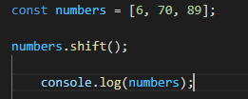
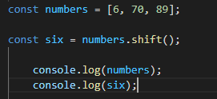
.shift()
Este método borra el primer elemento de un y luego regresa el mismo, con los valores restantes. Igualmente podemos mandar a llamar al arreglo que se había eliminado anteriormente.

Slide 8
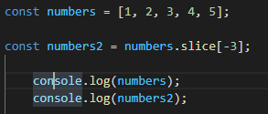
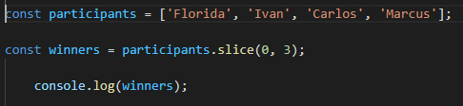
.slice()
Muestra elementos específicos del arreglo sin modificar el original

Slide 9
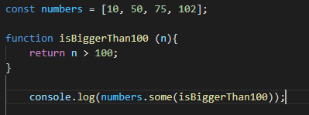
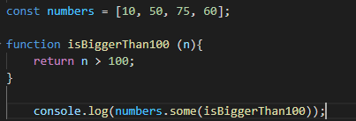
.some()
Similar a la función .every(), este método examina los elementos del arreglo y en base a una condición menciona si es falso o verdadero, basándose en si UN elemento cumple con dicha condición.

Slide 10
.AT(), .concat(), y .sort()
El método .at() regresa lo que esté en cierto índice; acepta enteros negativos, los cuales cuentan hacia atrás desde el último artículo en el arreglo
Sintaxis: [nom del arreglo].at([índice])
El método .concat() sirve para fusionar 2 o más arreglos; sirve para crear nuevos arreglos a partir de la fusión de otros, NO para cambiar arreglos existentes
Sintaxis: [nom del arreglo].concat([nom del arreglo 2], ..., [nom del arreglo x])
Este método ordena los elementos de un arreglo y lo regresa después de hacerlo

Slide 11
.copyWithin()
El método .copyWithin() copia parte de un arreglo en otro lugar dentro del mismo arreglo, y regresa dicho arreglo sin afectar su longitud; acepta índices negativos
Sintaxis 1: [nom del arreglo].copyWithin([índice objetivo]) --> lee el arreglo y copia sus artículos en el índice objetivo
Sintaxis 2: [nom del arreglo].copyWithin([índice objetivo], [índice inicial]) --> lee el arreglo y copia los artículos que comiencen a partir del índice inicial en el índice objetivo
Sintaxis 3: [nom del arreglo].copyWithin([índice objetivo], [índice inicial], [índice final]) -> lee el arreglo y copia los artículos entre los índices inicial y final en el índice objetivo

Slide 12
.AT() y .concat()
Ejemplo .at():
let frutas = ['Uva', 'Manzana', 'Platano', 'Sandia']
console.log(frutas.at(1)) → Sale ‘Manzana’
console.log(frutas.at(-1)) → Sale ‘Sandia’
Ejemplo .concat():
let carros = ['Volvo', 'Volswagen', 'Toyota’]
let frutas = ['Uva', 'Manzana', 'Platano', 'Sandia']
let cosas = frutas.concat(carros)
console.log(cosas) → Sale ['Uva', 'Manzana', 'Platano', 'Sandia', 'Volvo', 'Volswagen', 'Toyota']

Slide 13
.sort() y .CopyWithin
Ejemplo .sort():
let carros2 = ['Ferrari', 'Lamborghini', 'McLaren', 'Ford', 'Mitsubishi']
console.log(carros2.sort()) → Sale ['Ferrari', 'Ford', 'Lamborghini', 'McLaren', 'Mitsubishi']
Ejemplo .copyWithin():
let nums = [1, 2, 3, 4, 5]
1) console.log(nums.copyWithin(2)) → Sale [1, 2, 1, 2, 3]
2) console.log(nums.copyWithin(-2)) → Sale [1, 2, 3, 1, 2]
3) console.log(nums.copyWithin(0, 3)) → Sale [4, 5, 3, 4, 5]
4) console.log(nums.copyWithin(0, 3, 4)) → Sale [4, 2, 3, 4, 5]

Slide 14
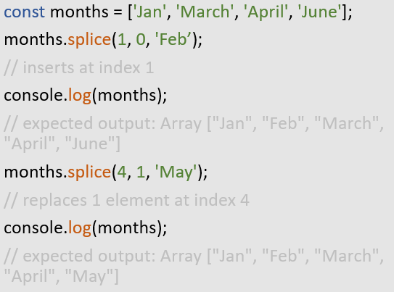
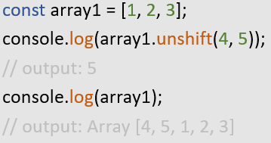
.unshift() y .splice()
Agrega uno o más elementos al inicio del arreglo, y devuelve la nueva longitud del arreglo.
Sintaxis: arr.unshift(elemento1[, ...[, elementoN]])
Cambia el contenido de un arreglo eliminando elementos existentes y/o agregando nuevos elementos.
array.splice(start[, deleteCount[, item1[, item2[, ...]]]])

Slide 15
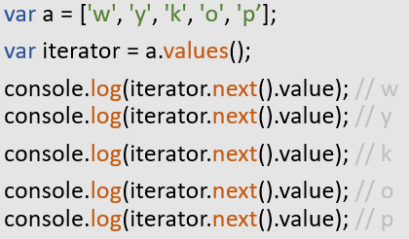
.values()
Devuelve un nuevo objeto Array Iterator que contiene los valores para cada índice del arreglo.
Sintaxis: arr.values()

Slide 16
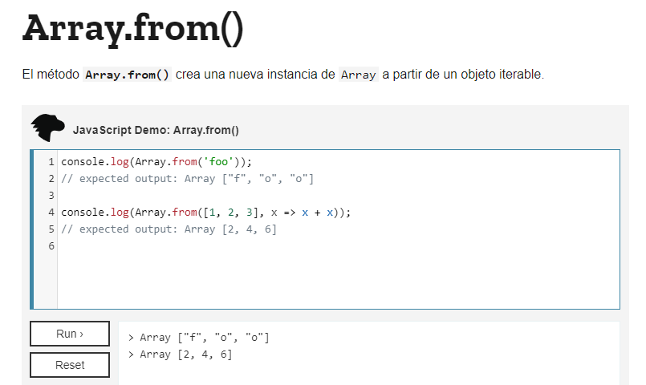

Slide 17
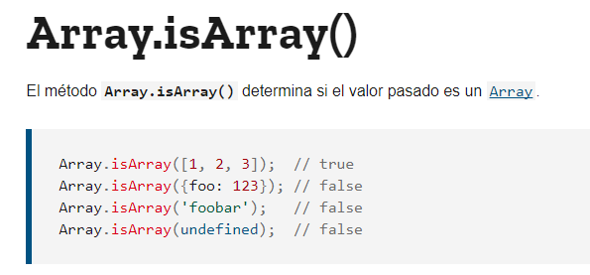

Slide 18
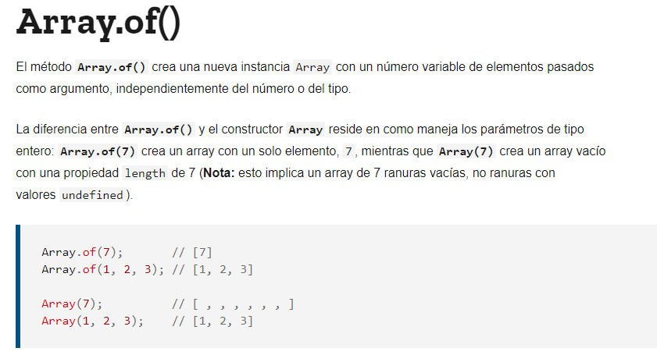

Slide 19
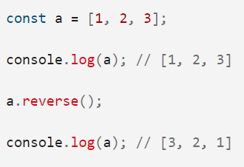
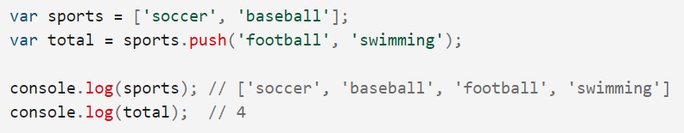
.reverse() y .push()
El método .reverse() invierte el orden de los elementos de un array in place. El primer elemento pasa a ser el último y el último pasa a ser el primero
El método .push() añade uno o más elementos al final de un array y devuelve la nueva longitud del array

Slide 20
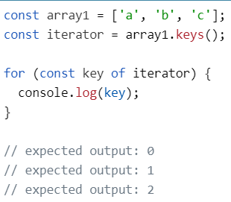
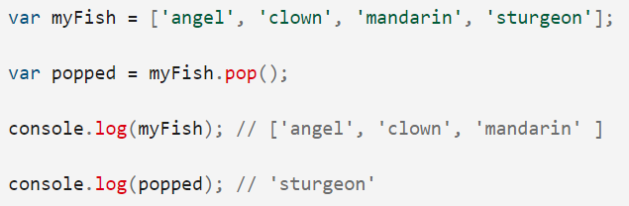
.pop() y .keys()
El método .pop() elimina el último elemento de un array y lo devuelve. Este método cambia la longitud del array
El método .keys() devuelve un nuevo objeto Array Iterator, que contiene las claves de índice con las que acceder a cada elemento en el array

Slide 21
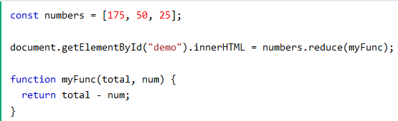

.reduce() y .tostring()
El método .reduce() extrae un número del arreglo empezando desde el inicio
El método .toString() convierte un número a un string

Slide 22
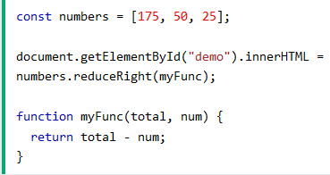
.reduceRight()
Extrae un número del arreglo empezando desde el inicio

Slide 23
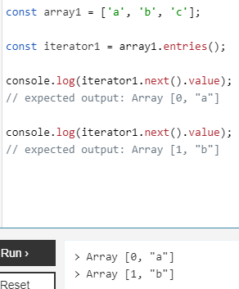
.entries()
El método .entries() retorna un nuevo objeto Array Iterator que contiene los pares clave/valor para cada índice de la matriz

Slide 24
.every()
Determina si todos los elementos en el array satisfacen una condición
Ejecuta la función callback dada una vez por cada elemento presente en el arreglo hasta encontrar uno que haga retornar un valor falso a callback (un valor que resulte falso cuando se convierta a booleano). Si no se encuentra tal elemento, el método .every() de inmediato retorna false. O si callback retorna verdadero para todos los elementos, every retornará true. callback es llamada sólo para índices del arreglo que tengan valores asignados; no se llama para índices que hayan sido eliminados o a los que no se les haya asignado un valor

Slide 25
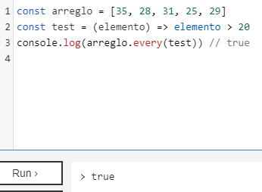
.every()

Slide 26
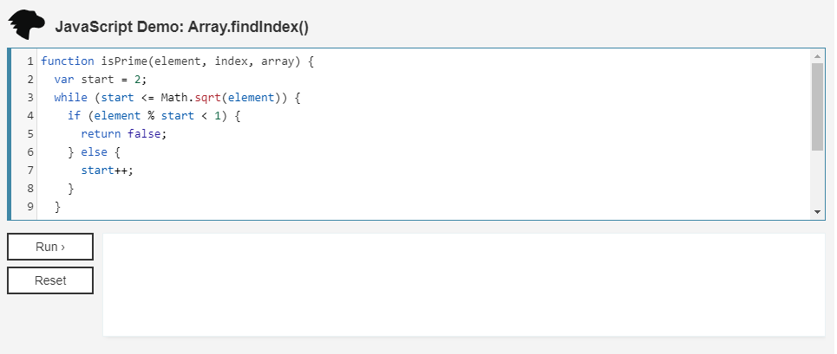
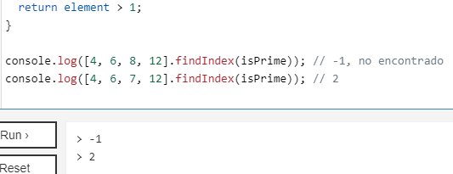
.findIndex()
El método .findIndex() devuelve el índice del primer elemento de un array que cumpla con la función de prueba proporcionada. En caso contrario devuelve -1

Slide 27
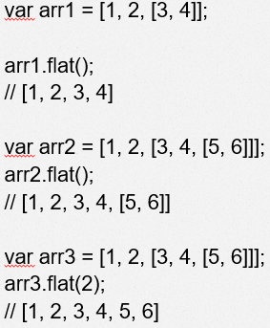
.flat()
El método flat() crea una nueva matriz con todos los elementos de sub-array concatenados recursivamente hasta la profundidad especificada
Sintaxis: var newArray = arr.flat([depth]);

Slide 28
.flatmap()
El método flatMap() primero mapea cada elemento usando una función de mapeo, luego aplana el resultado en una nueva matriz. Es idéntico a un map seguido de un flatten (en-US) de profundidad 1, pero flatMap es a menudo útil y la fusión de ambos en un método es ligeramente más eficiente
Sintaxis: var new_array = arr.flatMap(function callback(currentValue[,index[, array]]) {return element for new_array}[, thisArg])

Slide 29
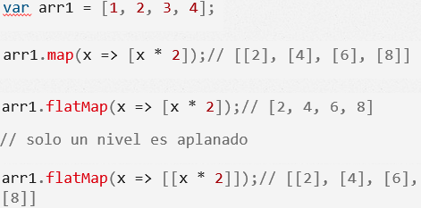
.flatmap()
Parámetros
Callback: Función que produce un elemento de la nueva matriz, tomando tres argumentos:
currentValue: El elemento actual que se procesa en la matriz.
indexOptional: El índice del elemento actual que se procesa en la matriz.
arrayOptional: La matriz map fue llamada.
thisArgOptional: Valor para usar como this al ejecutar callback.

Slide 30
.forEach()
El método forEach() ejecuta la función indicada una vez por cada elemento del array
Sintaxis: arr.forEach(function callback(currentValue, index, array) { // tu iterador}[, thisArg]);
Parámetros
Callback: Función a ejecutar por cada elemento, que recibe tres argumentos:
currentValue: El elemento actual siendo procesado en el array.
index Optional: El índice del elemento actual siendo procesado en el array.
array Optional: El vector en el que forEach() esta siendo aplicado.
thisArg Optional: Valor que se usará como this cuando se ejecute el callback.

Slide 31
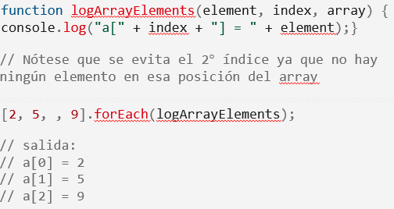
. forEach()

Slide 32
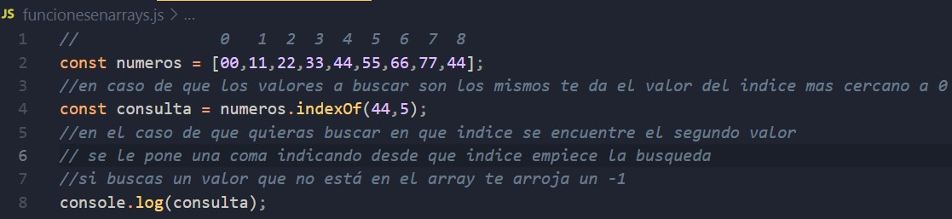
.indexOf()
Este método nos ayuda a encontrar la posición en la que se encuentra un dato en el arreglo
→ Sale 4
Se hace la consulta del dato, en este caso el 44 e imprime en la consola la posición o índice en la que se encuentra en el arreglo

Slide 33
.lastindexof()
.lastIndexOf() hace la búsqueda de un valor, pero empezando por el último índice
Se hicieron 2 búsquedas del mismo numero (44) y el valor del primer índice es la posición 4 y del ultimo es la 8.

Slide 34
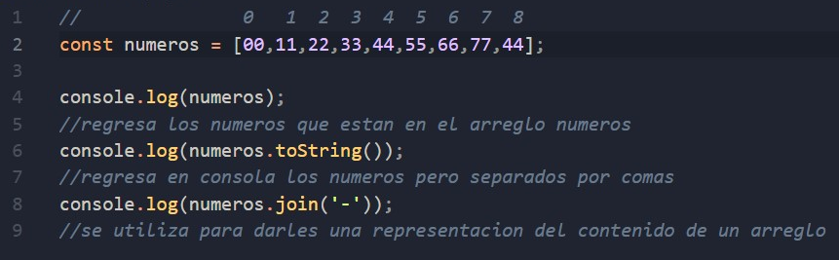
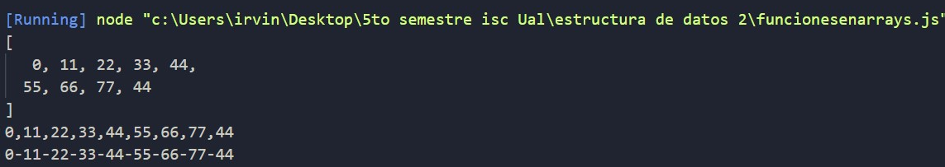
.join()
.join() funciona para la representación del contenido de un arreglo
Con console.log da los números del arreglo números con [] y divididos por comas
Con .toString() los da separados por comas y con .join(‘-’) ya los da con el guion.

Slide 35
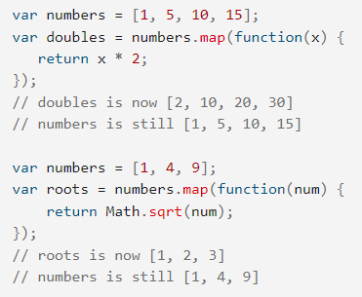
.map()
El método map() crea un nuevo array con los resultados de la llamada a la función indicada aplicados a cada uno de sus elementos.

Slide 36
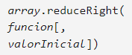
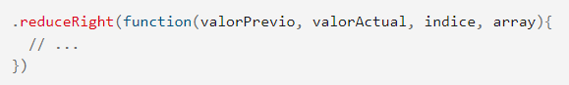
.reduceRight()
Aplica una función simultáneamente contra un acumulador y cada elemento de un array (de derecha a izquierda) para reducirlo a un único valor.
reduceRight ejecuta la funcion una vez para cada elemento presente en el array, excluyendo los huecos del mismo, recibiendo cuatro argumentos: el valor inicial (o valor de la llamada previa de funcion), el valor del elemento actual, el índice actual y el array sobre el que ocurre la iteración.

Slide 37
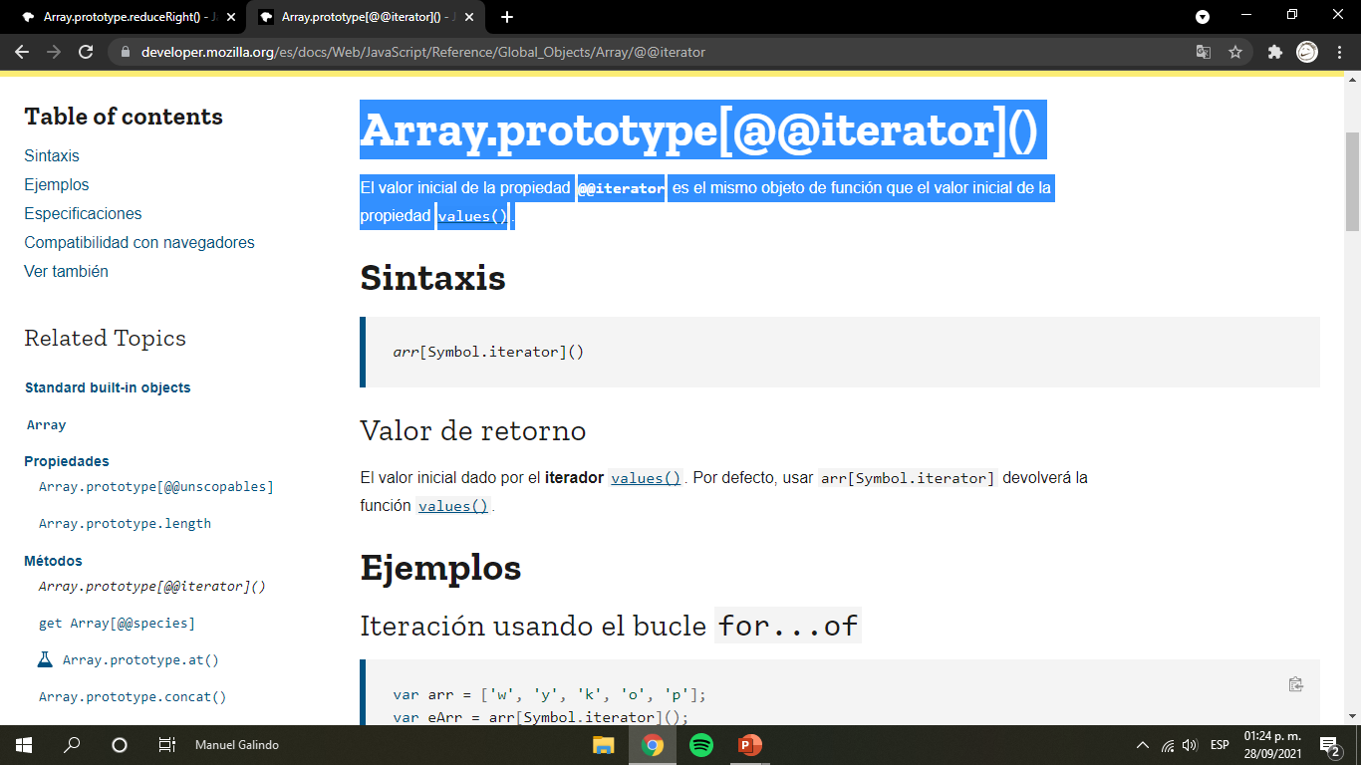
[@@iterator]()
El valor inicial de la propiedad @@iterator es el mismo objeto de función que el valor inicial de la propiedad values().
Valor de retorno: El valor inicial dado por el iterador values(). Por defecto, usar arr[Symbol.iterator] devolverá la función values().

